Slide 1
ÇOK SAYFALI TARANMIŞ TIFF VE PDF DOSYALARI ÜZERİNDE KARAKTER TANIMLAMA
OĞUZHAN YENEN - FURKAN ÖZ
thecoderman

Slide 2
İÇİNDEKİLER
Biz Kimiz
Tanıtım
Proje Fikri
Projenin Çözümleri
Projenin Uygulaması
Teşekkür
Bu sunum, taranmış evraklar üzerinde özellikle “.tiff” ve “.pdf” dosyaları ile tüm dosya formatlarını kapsayacak şekilde karakter tanıma sisteminin tanımını içermektedir.

Slide 3
Biz kimiz ?
“Thecoderman” grubu olarak biz, 2018 yılından itibaren artan/azalan sayımızla birlikte karşılaşılan sorunlara çözümler üretebilmek amacıyla sivil inisiyatifler almaktayız. Özellikle makine öğrenmesi ve derin öğrenme teknolojilerini yakından takip ederek bu teknolojilerin sosyal hayata uyarlanması konusunda çalışmalar yapmaktayız.

Slide 4
Biz kimiz ?
Oğuzhan YENEN
Eğitim:
Çukurova Üniversitesi Bil.Prog.
Anadolu Üniversitesi Ç.E.K.O
Selçuk Üniversitesi Bilgisayar Müh.
Selçuk Üniversitesi Bilgisayar Müh. Yük.Lis.
İş/Görev:
Adalet Bakanlığı Bilgi İşlem Genel Müdürlüğü Büyük Veri ve Yapay Zeka Şubesi
Mühendis
Furkan ÖZ
Eğitim:
Selçuk Üniversitesi Bilgisayar Müh.
Selçuk Üniversitesi Bilgisayar Müh. Yük.Lis.
İş/Görev:
Sağlık Bakanlığı Konya Şehir Hastanesi
Diyaliz Teknikeri

Slide 5
Biz kimiz ?
“Thecoderman” takımı olarak 2018 Üniversiteler Arası Proje Yarışmasında ”Akıllı Çevre” kategorisinde “Araç Kaza Takip Sistemi” isimli projemiz üçüncülük ödülü almıştır.

Slide 6
Tanıtım
Bu çalışma, taranmış evraklar üzerinde, özellikle “.tiff” ve “.pdf” dosyalarında karşılaşılan problemlere çözüm üretmek ile beraber diğer dosya formatlarını kapsayacak şekilde taranmış belgeler üzerinde karakter tanımlama yapmayı amaçlamaktadır.

Slide 7
Projenin Fikri
Projeyi ortaya çıkaran sebep, belge kategorilendirme üzerine yaptığımız yapay zeka çalışmalarında özellikle taranmış evraklar üzerinden hızlı ve doğru metin çıkarma noktasında karşılaştığımız sorunlar olmuştur.
Taranmış belgeler üzerinde doğruluğu yüksek, hızlı çalışabilen ve esnek kullanıma izin veren bir OCR (optik karakter tanıma) motoru tasarlamak; tasarlanan OCR motorunun servis alt yapısıyla kullanıma sunulması projenin ana odağını oluşturmuştur.

Slide 8
Projenin Çözümleri
Karşılaştığımız sorunlara çözüm üretmek amacıyla yaptığımız araştırmalarda bu alana öncülük eden birkaç farklı açık kaynak teknolojisi tespit edildi.
Bunlar içinden seçtiğimiz Tesseract, açık kaynak bir metin tanıma motorudur. Bu çerçeveyi detaylı olarak inceledikten sonra öncelikle hızlı bir şekilde taranmış belgeden metni çıkaran bir servis geliştirmek, bu servisi de çeşitli kullanım alanlarına göre hazır hale getirmek ilk amaç olmuştur. İkincil olarak confidence değerini yüksek tutarak zor belgelerden de doğru metin çıkarma yapabilmek amaçlanmıştır.

Slide 9
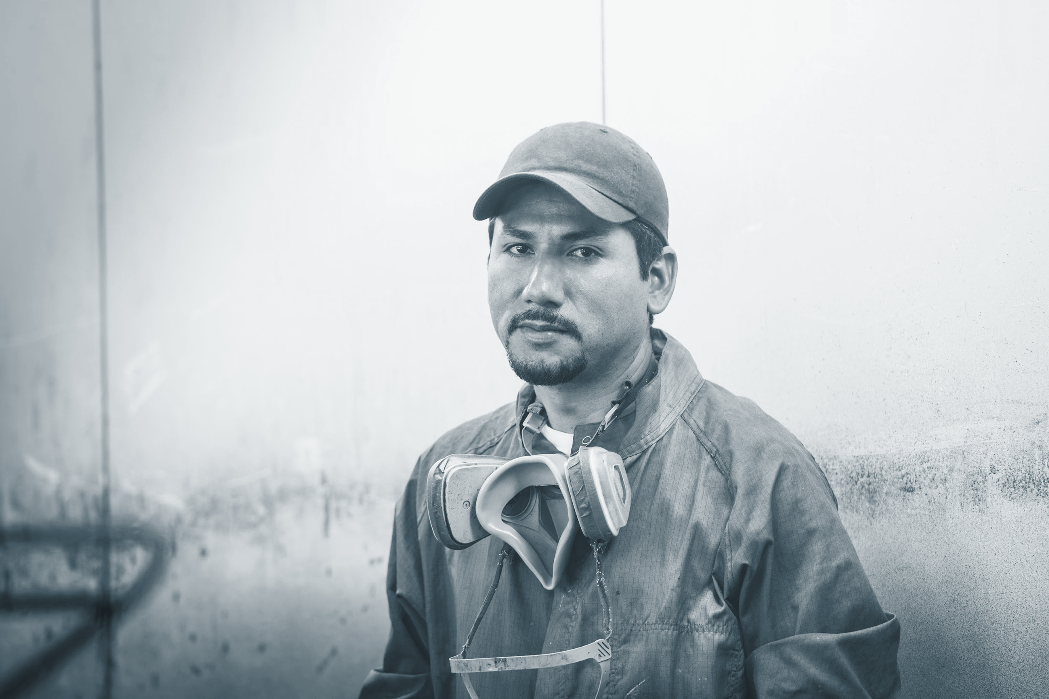

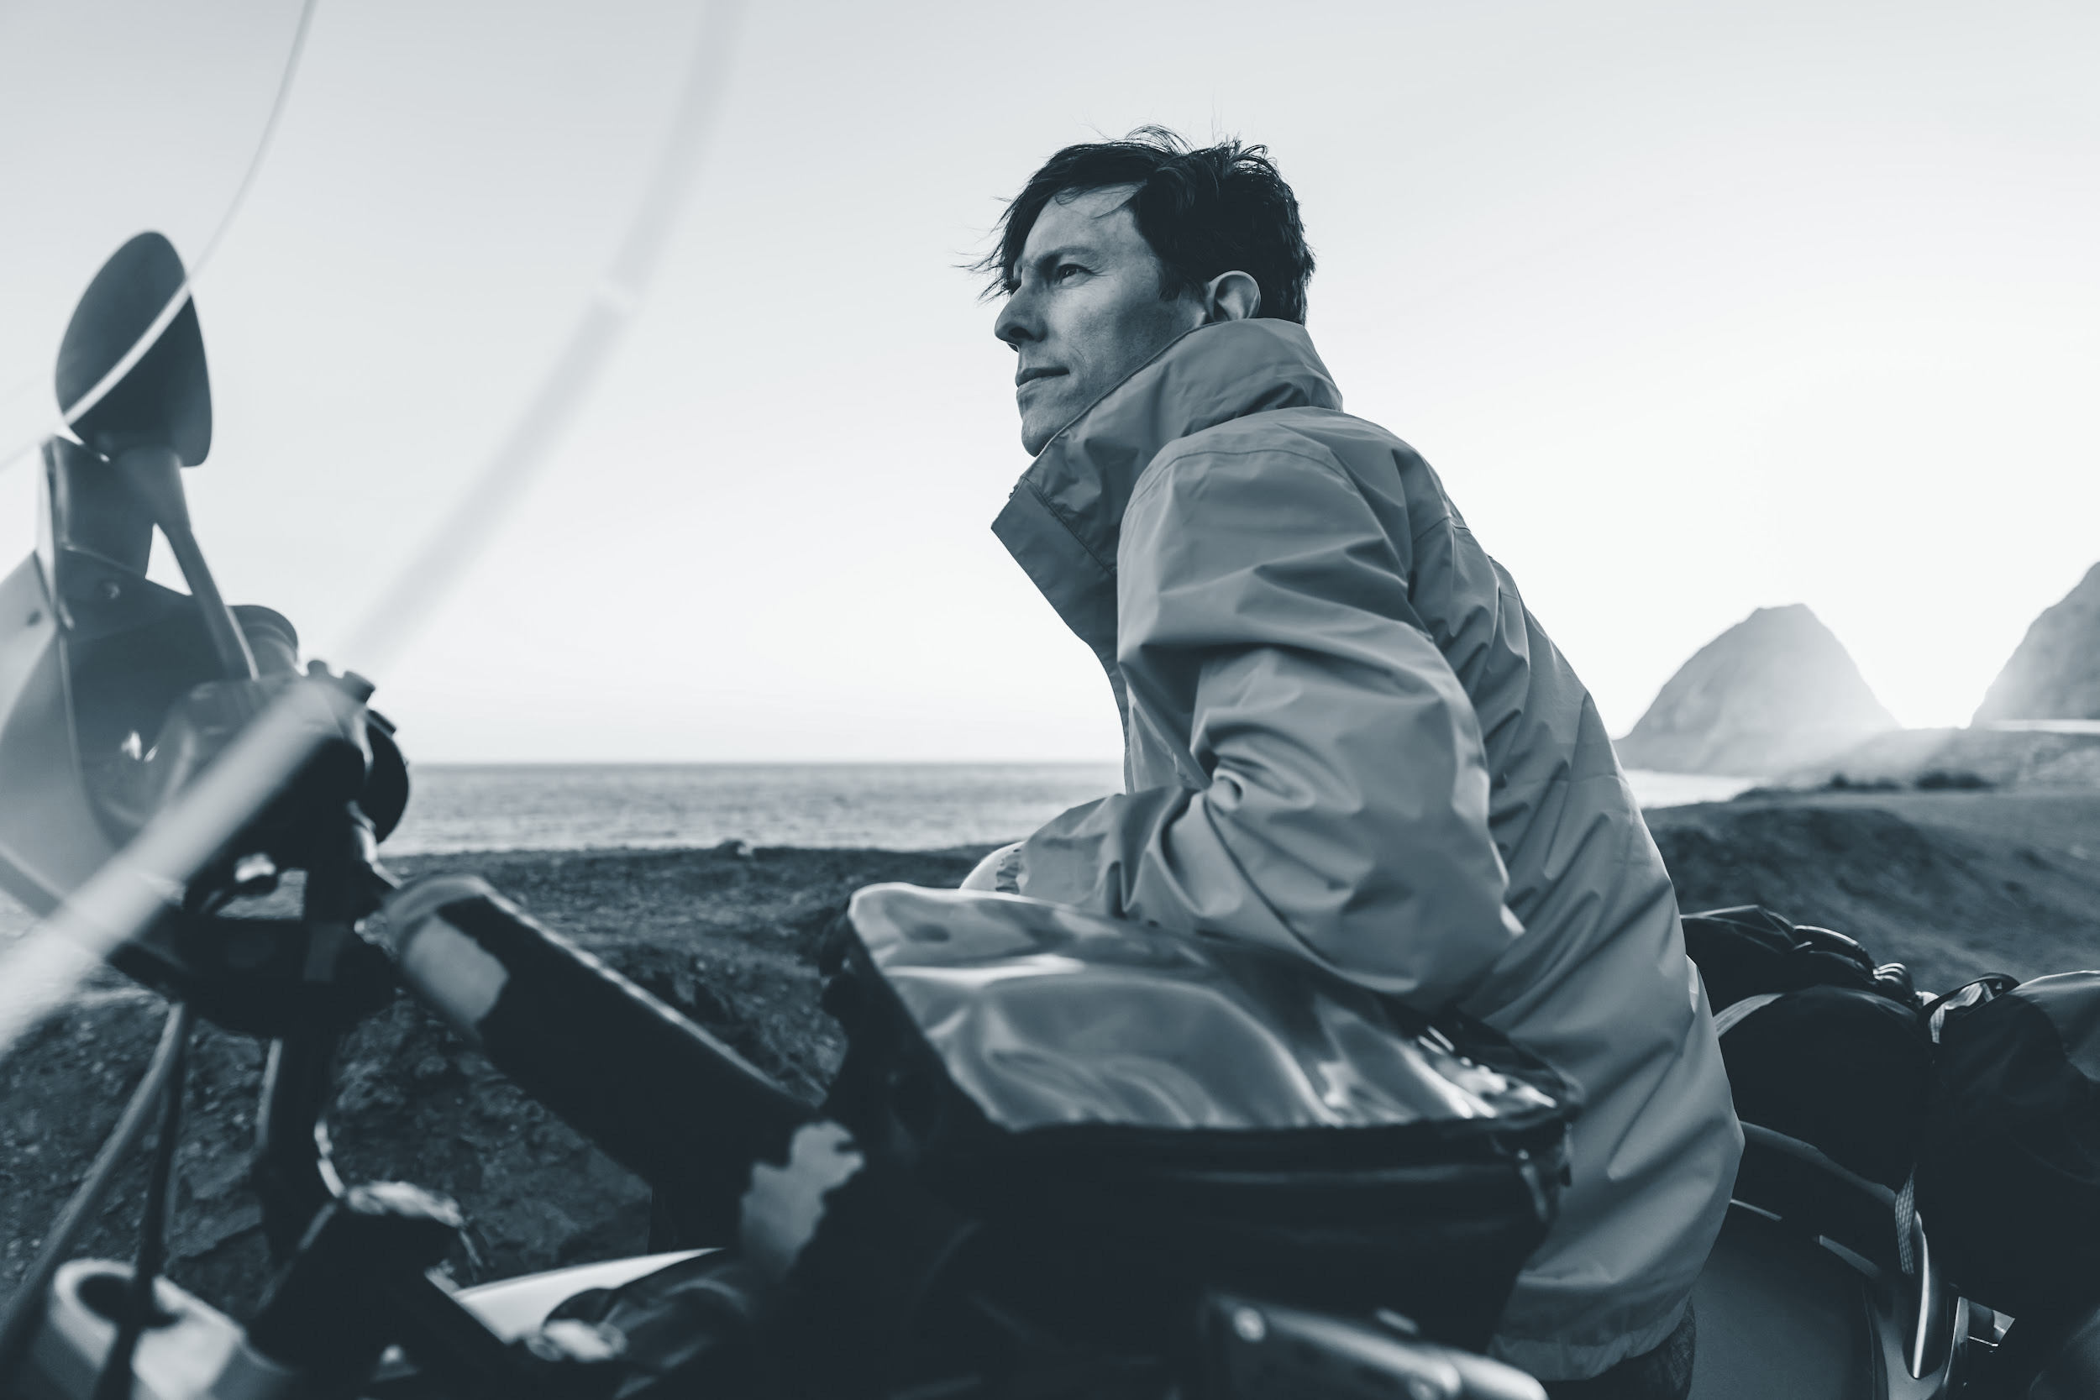
Projenin Uygulaması
Proje kapsamında geliştirdiğimiz servis, gönderilen belgenin (tüm resim formatları, özellikle “.pdf” ve “.tiff”) durumuna göre iki farklı endpoint noktasından oluşmakta ve kendi içinde farklı işlemler kullanmaktadır.
“.tiff” ve “.pdf” belgeleri çok sayfalı belgeler olduğu için bunlar üzerinde eş zamanlı olarak ocr işlemini başlatmak, süre açısından kazanım sağlamıştır. Diğer image formalatarı tek sayfalı olduğu için standart teknikler kulanılmıştır.

Slide 10
Projenin Uygulaması
Diğer bir uygulama alanımız ise belgelerde confidence değerleri ile metin çıkarılması işlemi yapılmak istendiğinde, sürenin çok uzaması noktasında olmuştur.
Öncelikle bu durumun sebebi tespit edilerek kendi geliştirdiğimiz teknikle hem metin çıkarma hem confidence değeri hesaplama tekbir işlem altında yapılarak süre konusunda kazanımlar elde edilmiştir.

Slide 11
Projenin Uygulaması
Geliştirilen servisin multipart dosya sistemi ile beraber byte-array olarak(file'ın base64 ile string hale getirilmesi işlemi) işlem yapar hale getirilmesi, dosya upload aşamasında file protokollerini devre dışı bırakarak süre konusunda olumlu katkılar sağlamıştır (0.40 ms).
İşlem parametreleri de esnek tutularak sistemin optimal seviyede çalışması sağlanmıştır. Derin tarama için "deep", "confidence" değer için "stats" ve özellikle “.pdf” ve “.tiff” türü belgeler için sadece istenilen sayfa/sayfalardan metnin çıkarılması için "pagenumbers" parametresi her bir endpoint için kullanılmıştır.

Slide 12
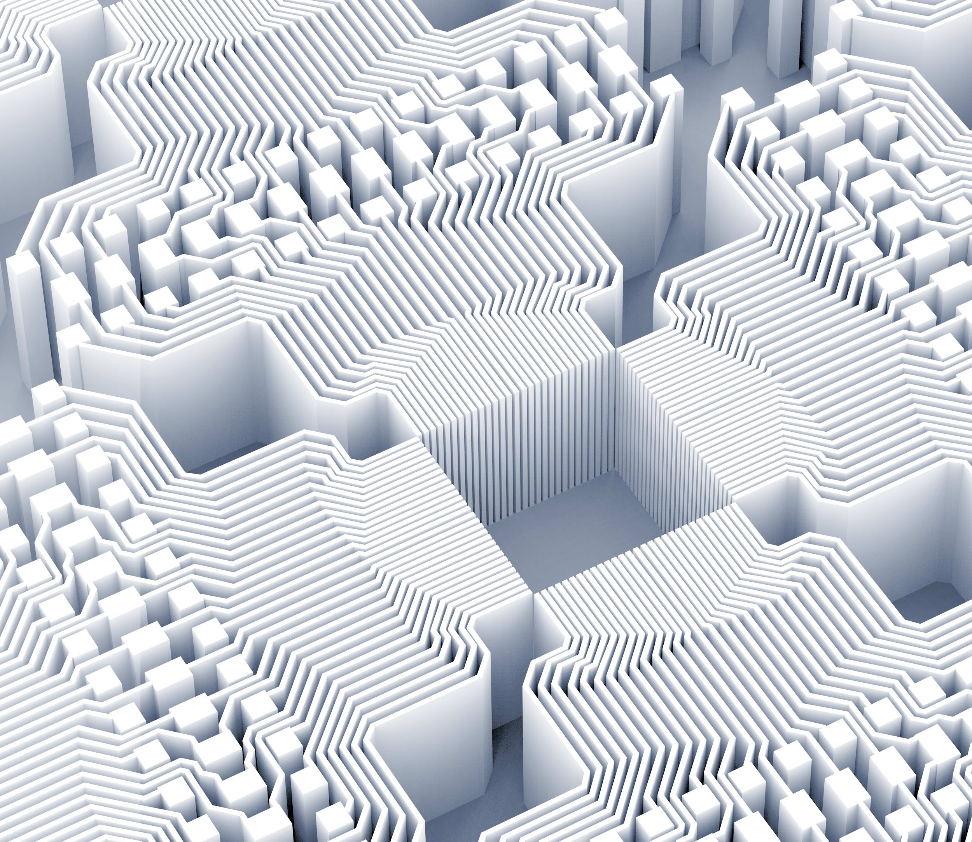
Teşekkürler!
Değerli zamanınıza bizlere ayırdığınız için çok teşekkür ederiz…

